Slide 1
Урок русского языка во втором классе к УМК В.П.Канакиной, В.Г.Горецкого « Школа России» Урок№66 развитие речи учитель начальных классов: Михина Светлана Владимировна МКОУ Козловская СОШ Бутурлиновского района Воронежской области

Slide 2
Быстренько проверь ,дружок
Ты готов начать урок?
Всё ль на месте, всё ль в порядке,
Ручка, книжка и тетрадка?
Все ли правильно сидят?
Все ль внимательно глядят?
Каждый хочет получать
Только лишь оценку «пять»!

Slide 3
Продираясь сквозь чащобы
Он имеет нрав особый
Славится могучим бегом
По полям, покрытым снегом
О ком эта загадка?

Slide 4
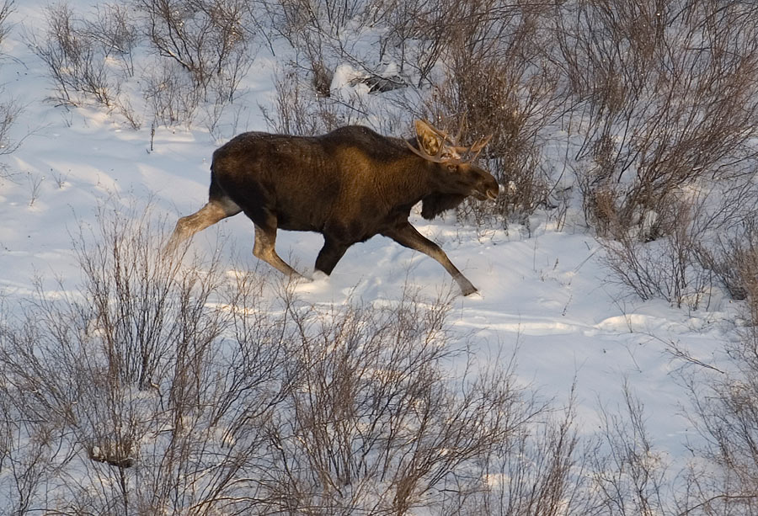
Лось - очень крупное животное. Длина тела самца до 3метров,высота до 2,3 метров, масса 360- 600 кг. Лось – очень сильное животное. Его боятся и волки ,и медведи. Имеет грозный вид, но никогда сам ни на кого не нападает. Питается растительной пищей.

Slide 5
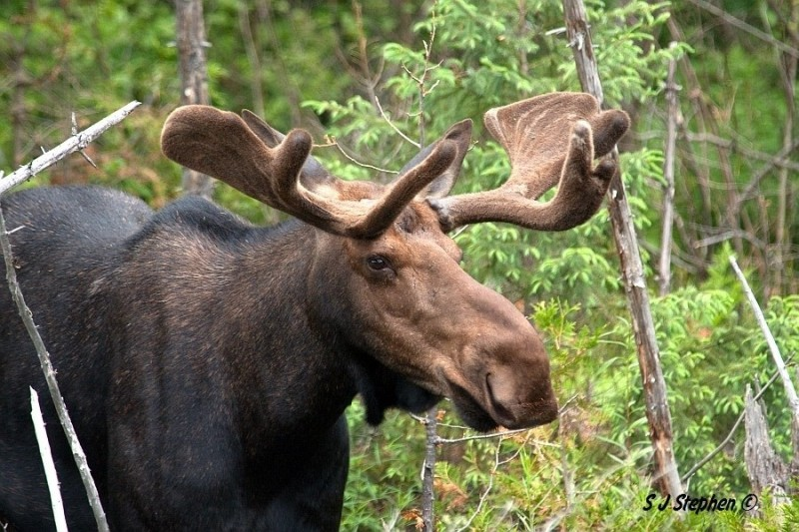
Послушайте стихотворение
Лось шагает по дубраве:
Треск и шум стоит вокруг.
Столько шума, чтобы знали:
«Не стреляйте, я ваш друг
В заповеднике сохатый
Не боится никого.
Он ,конечно же рогатый,
Но рога-то для чего?
По секрету между нами:
Если кто-то нападёт,
Напугает он рогами
И тихонечко уйдёт

Slide 6
Откройте «Картинную галерею» учебника, найдите картину Александра Степановича Степанова «Лоси»
Что изображено на картине?
Посмотрите на лосят. Какие они?
Как думаете, почему взрослые лоси не едят?
Посмотрите на лося - самца. Какой он?
Упр.191 с. 118.Ответьте на вопросы.
У вас получится рассказ.

Slide 7
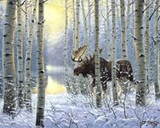
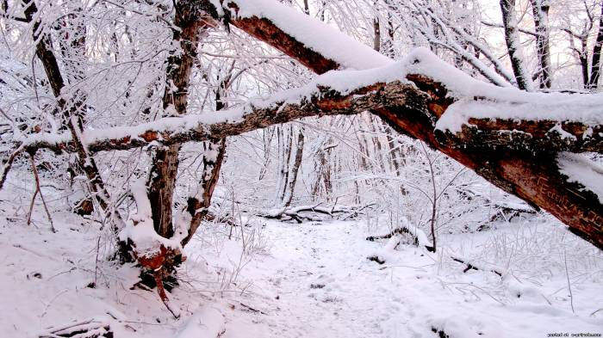
Подумайте, какую часть текста вы будете писать. 1 Начало текста. 2.Основная часть текста. 3 .Концовка.

Slide 8
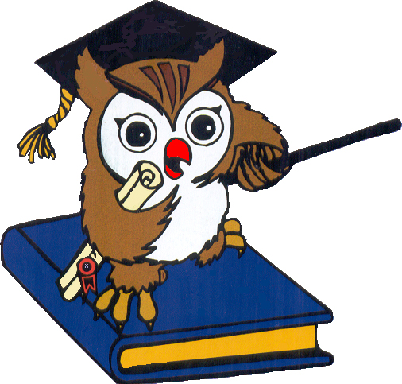
Чтение отрывков из сочинений

Slide 9
Понравилось вам писать сочинение?

Slide 10
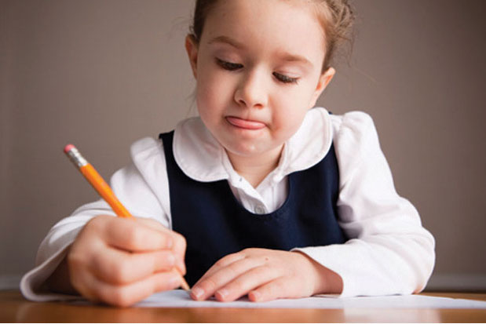
Что нового узнали на уроке ? Чему научились?

Slide 11
Спасибо за
работу!

